Slide 1
Komunikasi Serial: UART, I2C, dan SPI
PERTEMUAN 09
Mengajari ESP32 mengobrol dengan laptop, layar, dan sensor
Notes:
Buka dengan pertanyaan: "Bagaimana ESP32 bisa menulis ke layar yang punya 8.192 piksel kalau pinnya hanya 30?" Biarkan mahasiswa menebak, lalu tunjukkan bahwa jawabannya: kirim bit bergiliran (serial).

Slide 2





Tujuan Pembelajaran
Membedakan paralel/serial, sinkron/asinkron, dan arah komunikasi
Menjelaskan bingkai UART 8N1 dan menghitung dari baud rate
Membuat protokol perintah teks dengan validasi
Memakai I2C: pemindai alamat, OLED SSD1306, MPU6050
Menjelaskan SPI dan memilih protokol yang tepat
Notes:
Target akhir sesi: semua mahasiswa sudah menjalankan Praktikum 1 (perintah serial) dan minimal Praktikum 2 (pemindai I2C), boleh lewat Wokwi.

Slide 3
Peta Materi Hari Ini
01
Paralel vs serial, sinkron vs asinkron
04
I2C: bus, alamat, transaksi
02
UART dan bingkai 8N1
05
OLED SSD1306 dan MPU6050
03
Protokol perintah teks
06
SPI dan memilih protokol
Notes:
Teori ±100 menit, praktikum 4 percobaan. Praktikum 3–4 butuh pustaka Adafruit; minta mahasiswa membuka Wokwi lebih awal.

Slide 4
Mengapa ESP32 Perlu Mengobrol?
01
Mengirim banyak data lewat sedikit kabel
Notes:
Analogi: orang pintar yang terkunci sendirian di kamar. Tanpa komunikasi, ESP32 tidak bisa memakai sensor pintar atau layar.

Slide 5
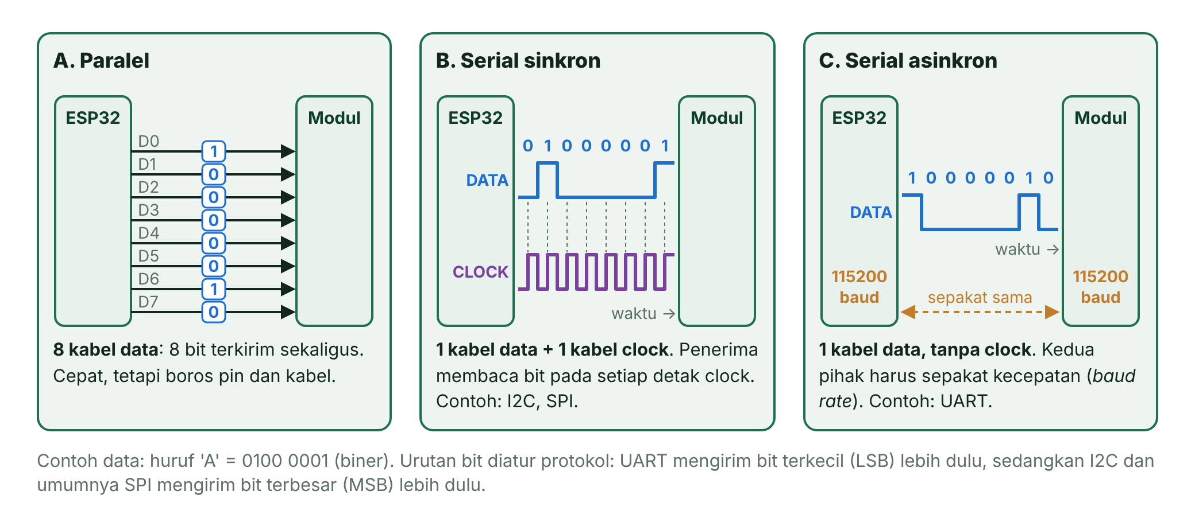
Tiga Cara Mengirim Data Digital
Notes:
Paralel: 8 kabel, 1 langkah. Serial: 1 kabel, 8 langkah. Sinkron punya clock (I2C, SPI); asinkron tanpa clock, kedua pihak sepakat baud rate (UART). Tanyakan: mengapa USB juga serial? (hemat kabel, kecepatan dikejar dengan laju bit tinggi).

Slide 6
Arah Komunikasi
Mode | Arah data | Analogi | Contoh
Simplex | Satu arah saja | Radio FM | Remote TV inframerah
Half duplex | Dua arah, bergantian | Walkie-talkie | I2C (SDA dipakai bergantian)
Full duplex | Dua arah, bersamaan | Telepon | UART (TX/RX), SPI (MOSI/MISO)
Notes:
Minta mahasiswa memberi contoh lain untuk tiap mode. Walkie-talkie: harus bilang "ganti" sebelum lawan bicara.

Slide 7
UART dan Protokol Perintah Teks
02
Mengobrol berdua tanpa clock
Notes:
Ingatkan: Serial Monitor sejak Pertemuan 1 sudah memakai UART0.

Slide 8
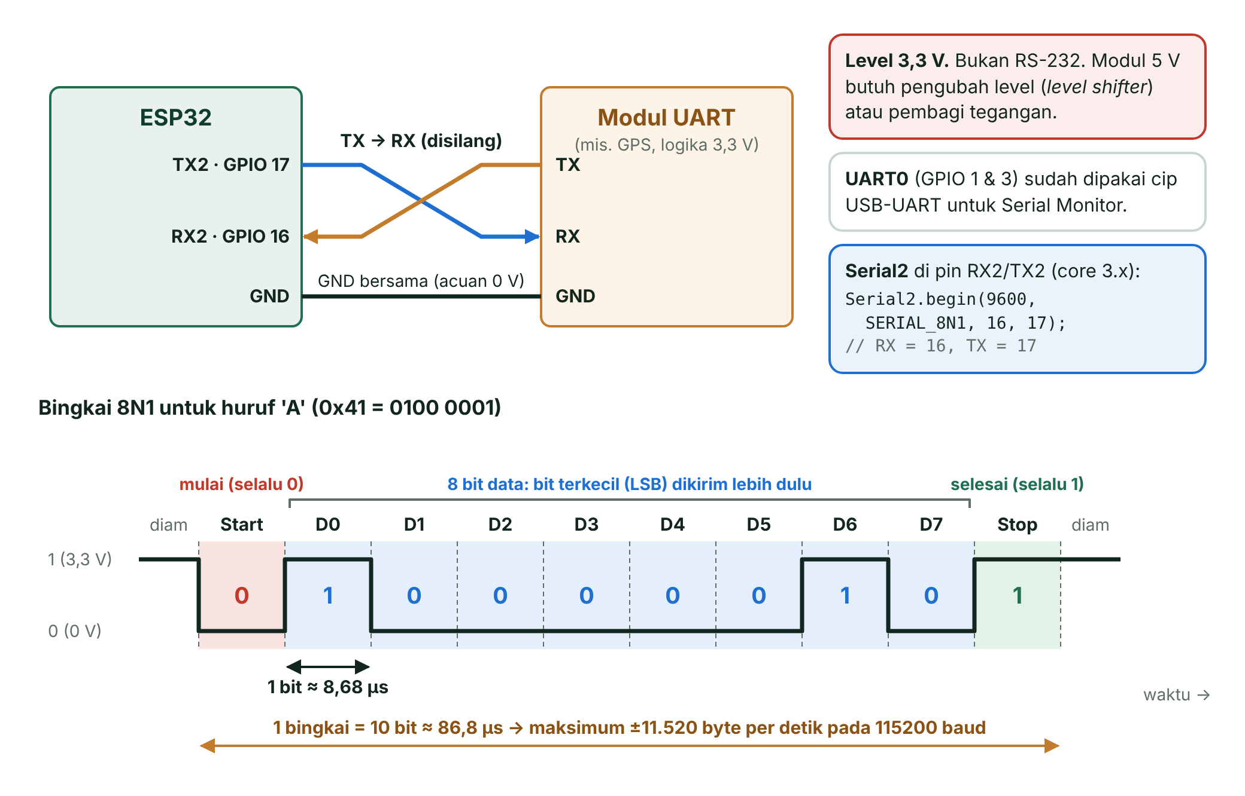
UART: Sambungan Silang dan Bingkai 8N1
Notes:
TX ke RX (silang), GND bersama. Saat diam jalur HIGH; bit start 0 memberi aba-aba; 8 bit data LSB dulu; bit stop 1. Huruf A = 0x41 dikirim 1,0,0,0,0,0,1,0.

Slide 9
Berhitung dengan 115200 Baud
8,68 µs
10 bit
86,8 µs
11.520
lama 1 bit (1 ÷ 115200)
per byte: start + 8 data + stop
lama 1 bingkai 8N1
byte per detik (maksimum)
Pada 9600 baud: 1 bit ±104,17 µs, maksimum 960 byte per detik.
Notes:
Pertanyaan pancingan: berapa lama mengirim "Halo, ESP32!" + \n (13 byte) pada 9600 baud? Jawab: 13 × 10 / 9600 ≈ 13,5 ms.

Slide 10
UART Kedua: Serial2 dengan Pin Eksplisit
contoh Serial2 (core 3.x)
Serial = UART0 (GPIO 1/3) → Serial Monitor
Core 3.x: Serial2 bawaan RX 4/TX 25, bukan 16/17
Urutan argumen: baud, format, RX, lalu TX
Pin ESP32 hanya 3,3 V: modul 5 V butuh pengubah level
const int PIN_RX2 = 16; // label RX2
const int PIN_TX2 = 17; // label TX2
void setup() {
Serial.begin(115200); // UART0 → USB
Serial2.begin(9600, SERIAL_8N1,
PIN_RX2, PIN_TX2);
}
void loop() {
while (Serial2.available() > 0) {
Serial.write(Serial2.read());
}
}
Notes:
Banyak tutorial lama (core 2.x) menulis Serial2.begin(9600) dan berasumsi pin 16/17. Di core 3.x itu salah. RS-232 bertegangan jauh lebih tinggi: wajib lewat IC pengubah seperti MAX3232.

Slide 11
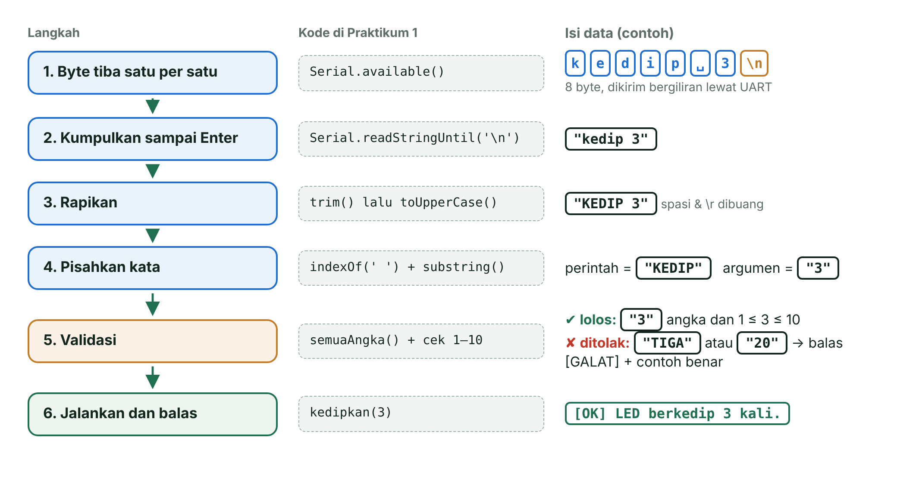
Protokol Perintah Teks (Praktikum 1)
Notes:
UART hanya mengantar byte. Program yang menentukan kapan kalimat selesai (\n), merapikan, memisah perintah/argumen, dan memvalidasi. toInt("TIGA") = 0, jadi cek angka dulu.

Slide 12
I2C, OLED, dan MPU6050
03
Dua kabel untuk banyak perangkat
Notes:
Analogi rapat RT: satu pemimpin (controller) memanggil warga (target) berdasarkan nama (alamat).

Slide 13
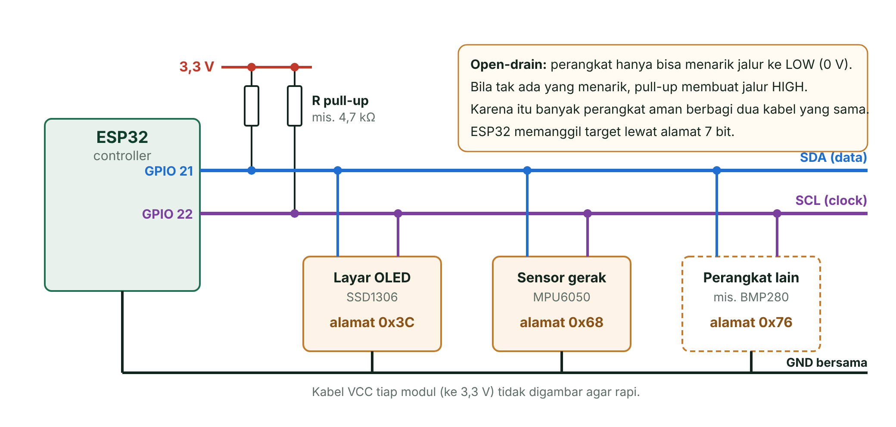
Bus I2C: Open-Drain dan Pull-Up
Notes:
Perangkat hanya menarik ke LOW; HIGH dari resistor pull-up. Alamat 7 bit: 112 alamat terpakai (0x08–0x77). Istilah master/slave diganti controller/target sejak UM10204 rev. 7 (2021). Kecepatan 100 kHz (bawaan Wire) atau 400 kHz.

Slide 14
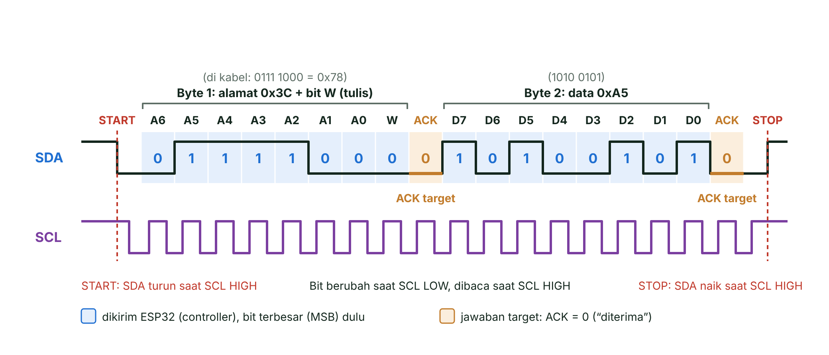
Satu Transaksi I2C
Notes:
START dan STOP terjadi saat SCL HIGH; data hanya berubah saat SCL LOW. Alamat 0x3C + W = 0x78 di kabel, itu sebabnya penjual kadang menulis "0x78". Pemindai I2C = beginTransmission + endTransmission tanpa data.

Slide 15
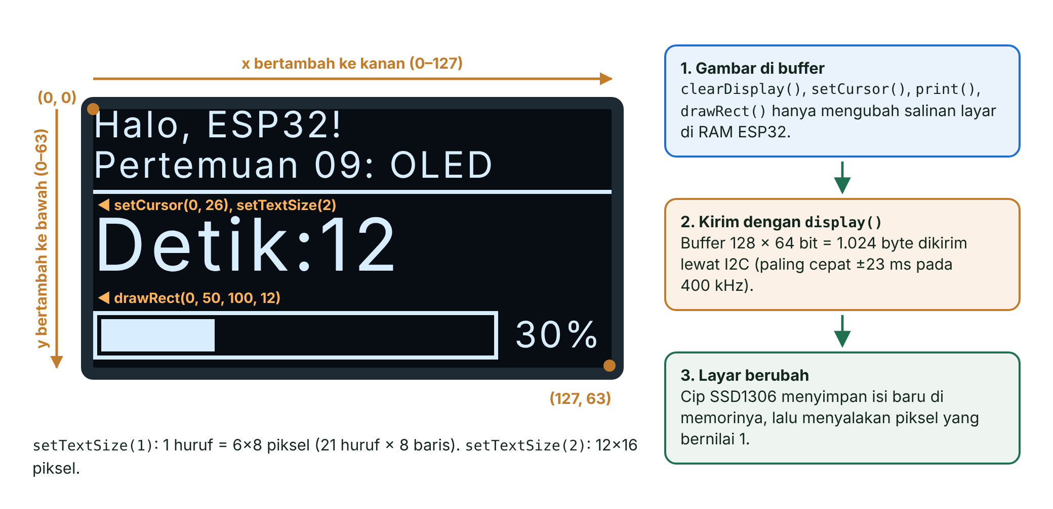
OLED SSD1306: Koordinat dan Buffer
Notes:
y bertambah ke bawah. Ukuran teks 1 = 6×8 piksel (21 huruf × 8 baris). Buffer 1.024 byte; display() mengirim semuanya (±23 ms pada 400 kHz). Kesalahan klasik: lupa display().

Slide 16
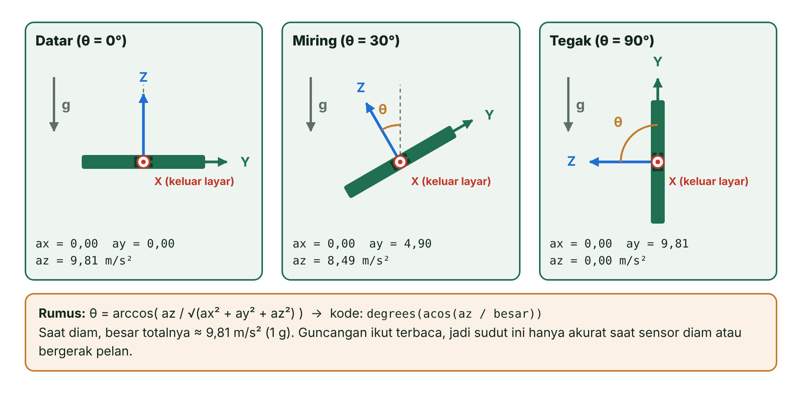
MPU6050: Kemiringan dari Akselerometer
Notes:
Saat diam hanya ada gravitasi 1 g. θ = arccos(az/|a|). Contoh ay = 4,90, az = 8,49 → 30°. Pustaka Adafruit memberi m/s² dan rad/s (1 rad/s ≈ 57,3 °/s). Alamat 0x68, AD0 HIGH → 0x69.

Slide 17
SPI dan Memilih Protokol
04
Jalur cepat empat kabel
Notes:
Analogi: guru menunjuk satu murid (CS), lalu bertukar catatan bersamaan (full duplex).

Slide 18
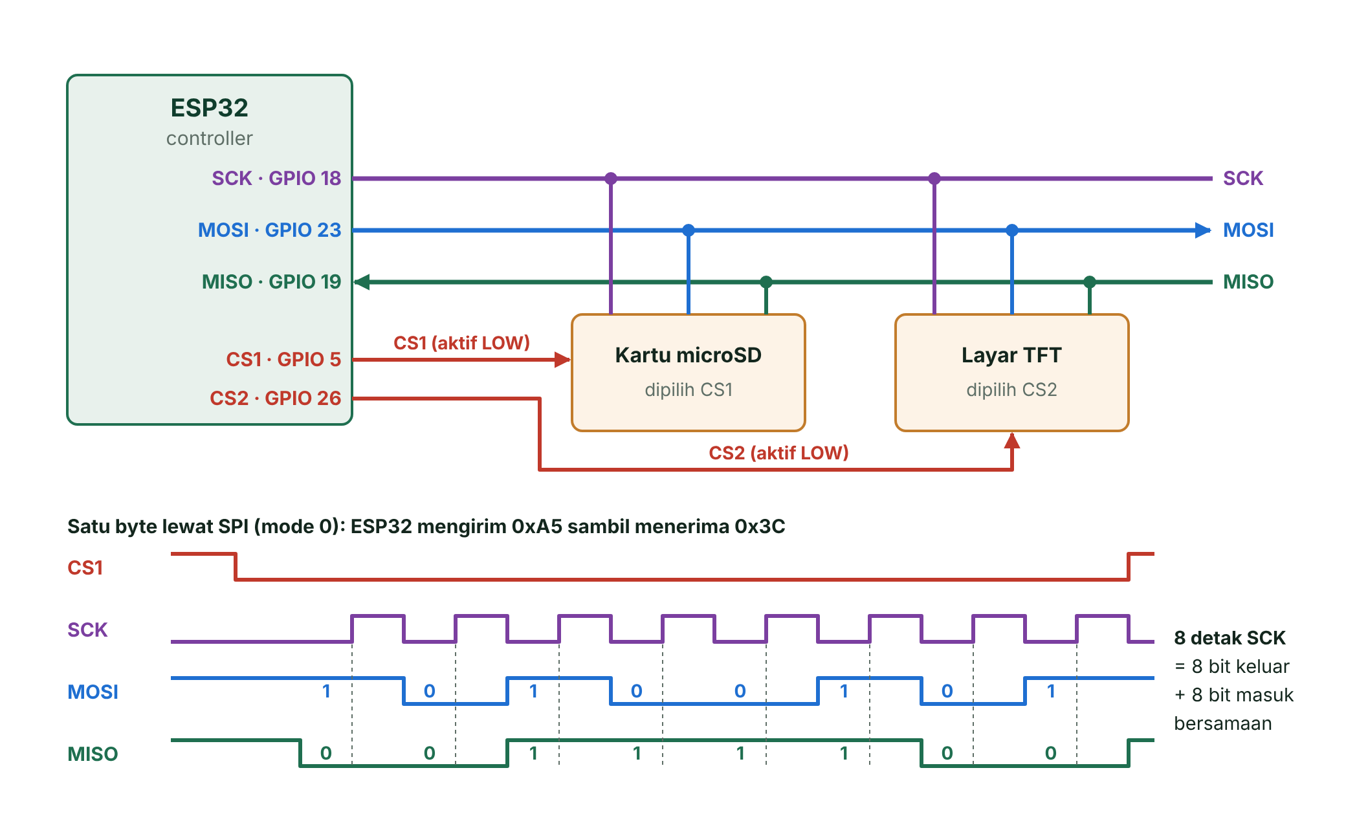
SPI: Satu CS untuk Setiap Perangkat
Notes:
Tanpa alamat dan tanpa ACK. ESP32 hingga 80 MHz di pin IO_MUX (SPI3: 18/19/23/5), 40 MHz lewat matriks GPIO. Contoh: kartu microSD, layar TFT. Konsep saja di pertemuan ini.

Slide 19
UART vs I2C vs SPI
Aspek | UART | I2C | SPI
Kabel sinyal | TX, RX | SDA, SCL (bersama) | SCK, MOSI, MISO + CS
Clock | Tidak ada | SCL | SCK
Arah | Full duplex | Half duplex | Full duplex
Memilih perangkat | — (dua pihak) | Alamat 7 bit | Kabel CS
Kecepatan umum | 9600–115200 baud | 100/400 kHz | MHz – puluhan MHz
Pin ESP32 | Serial2: atur sendiri | SDA 21, SCL 22 | 18/19/23/5
Contoh | Laptop, GPS | OLED, MPU6050 | microSD, TFT
Notes:
Tips: lihat datasheet dulu (sering sudah ditentukan). Banyak sensor lambat → I2C. Data besar dan cepat → SPI. Perintah teks/laptop → UART. Contoh hitung: gambar TFT 153.600 byte, I2C 400 kHz ±3,5 s vs SPI 20 MHz ±61 ms.

Slide 20
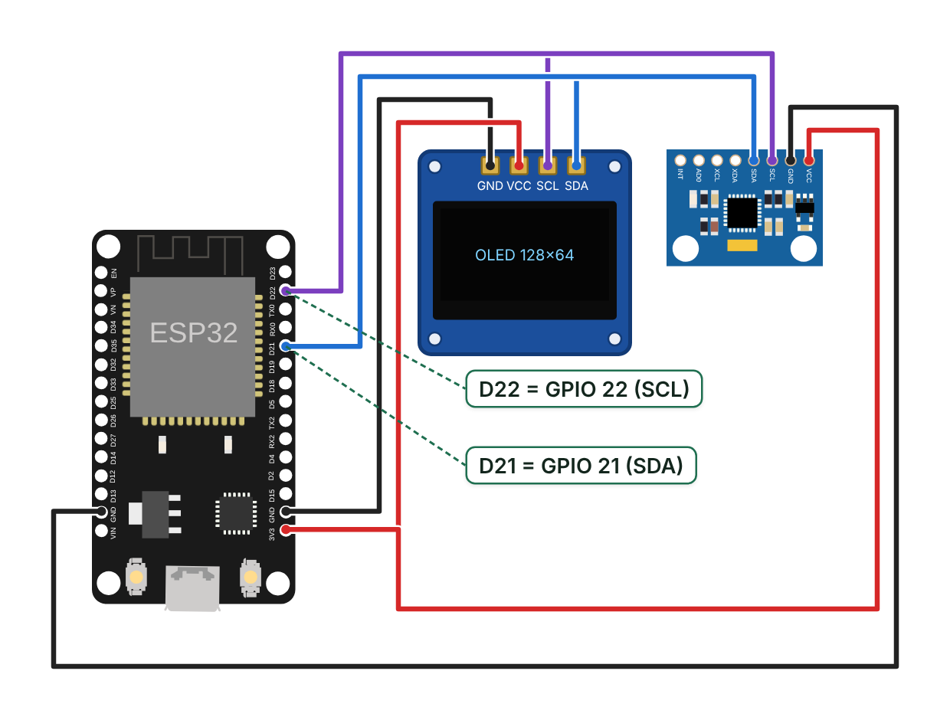
Praktikum: Empat Percobaan
P1 Perintah teks lewat Serial (tanpa komponen)
P2 Pemindai alamat I2C: temukan 0x3C dan 0x68
P3 OLED: teks, angka detik, dan bar
P4 Waterpas digital: MPU6050 + OLED
VCC → 3V3, SDA → GPIO 21, SCL → GPIO 22
Rangkaian: @wokwi/elements, wokwi-boards (MIT)
Notes:
P2–P4 memakai rangkaian yang sama (P3 cukup OLED). Ingatkan: cabut USB saat merangkai, cek urutan pin VCC/GND OLED. Di Wokwi, klik MPU6050 saat simulasi untuk mengubah percepatan.

Slide 21
Praktikum 1: Validasi Dua Lapis
kode/01-perintah-serial (disederhanakan)
readStringUntil('\n') membaca per baris, lalu trim()
toInt() mengubah "TIGA" menjadi 0 → cek angka dulu
Pesan galat: apa yang salah + aturan + contoh
Coba ketik: KEDIP 3, KEDIP 20, kedip tiga, lalu STATUS
if (perintah == "KEDIP") {
if (!semuaAngka(argumen)) {
kirimGalat("KEDIP butuh angka bulat. "
"Contoh: KEDIP 3");
return;
}
int kali = argumen.toInt();
if (kali < 1 || kali > 10) {
kirimGalat("Jumlah kedip harus 1 sampai 10.");
return;
}
kedipkan(kali);
}
Notes:
Hasil QEMU/Wokwi persis ada di modul. Di board asli, monitor_echo = yes menampilkan ketikan; monitor_eol = LF mengirim \n. Serial.setTimeout(5000) mencegah ketikan lambat terpotong karena monitor PlatformIO mengirim per huruf.

Slide 22

Kuis Cepat
Pada 115200 baud (format 8N1), berapa byte maksimum yang terkirim per detik?
A
115.200
B
14.400
C
11.520
D
1.152
Notes:
Jawaban: C. Satu byte = 10 bit (start + 8 data + stop). B adalah jebakan: lupa bit start dan stop.

Slide 23

Rangkuman
Serial hemat pin; sinkron pakai clock (I2C, SPI), asinkron pakai baud rate (UART)
UART: TX↔RX silang + GND; bingkai 8N1, LSB dulu; Serial2 core 3.x pin eksplisit
Protokol teks: baca per baris → rapikan → pisahkan → validasi → balas
I2C: SDA/SCL + pull-up, alamat 7 bit, START–alamat–ACK–data–STOP
OLED: gambar di buffer lalu display(); MPU6050: θ = arccos(az/|a|)
SPI: SCK/MOSI/MISO bersama + satu CS per perangkat, cepat dan full duplex
Notes:
Tanyakan satu hal paling membingungkan hari ini; jawab di awal pertemuan berikutnya.

Slide 24



Sebelum Pertemuan 10
Tugas
Persiapan
Butuh Bantuan?
Tambah perintah LED TOGGLE dan TERANG n
Uji loopback Serial2 (GPIO 17 → 16)
Baca modul Pertemuan 10: Sensor & Datasheet
Siapkan DHT22 atau HC-SR04 bila ada
Jalankan pemindai I2C saat modul tak terdeteksi
Baca panduan/06-mengatasi-masalah.md
Notes:
Pertemuan 10 membahas sensor, aktuator, pustaka, dan cara membaca datasheet; pemindai I2C hari ini akan dipakai lagi.

